Slide 1
FLUJO END TO END
Paul: Flujo end to end
Los procesos reales del sistema, de punta a punta - Stellar Odyssey Peru 2026

Slide 2
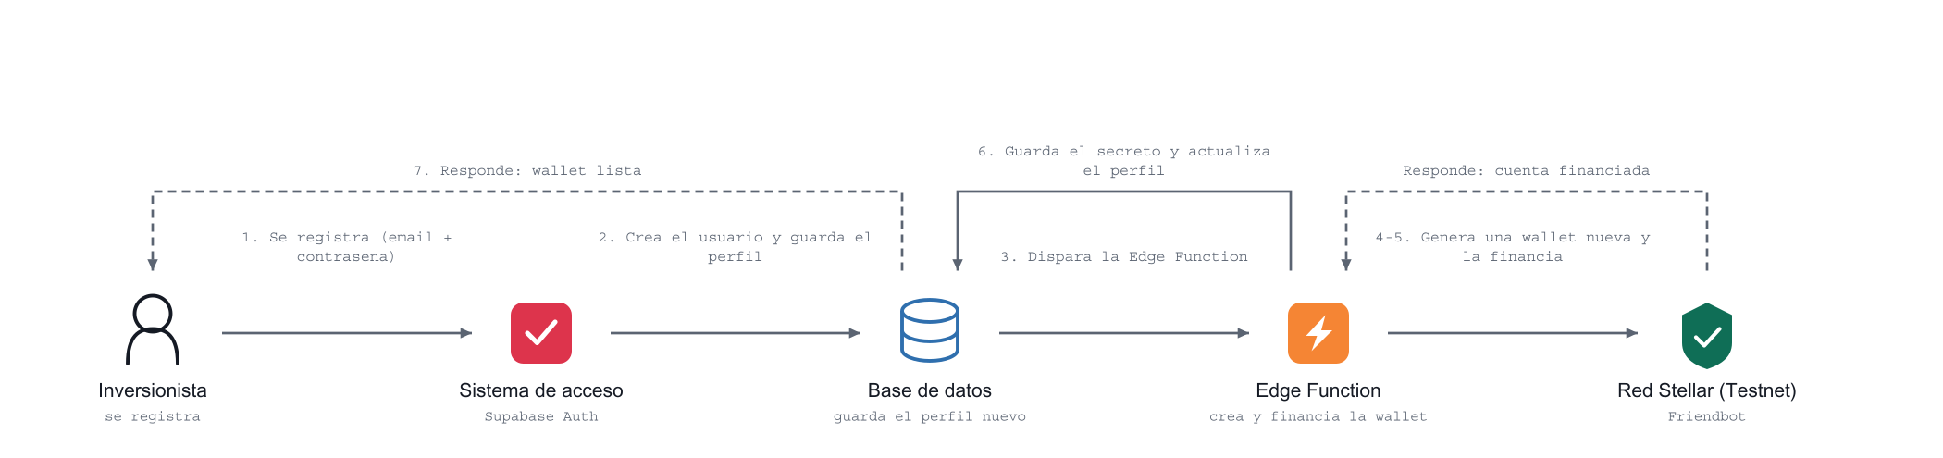
1. Registro y aprovisionamiento de wallet

Slide 3
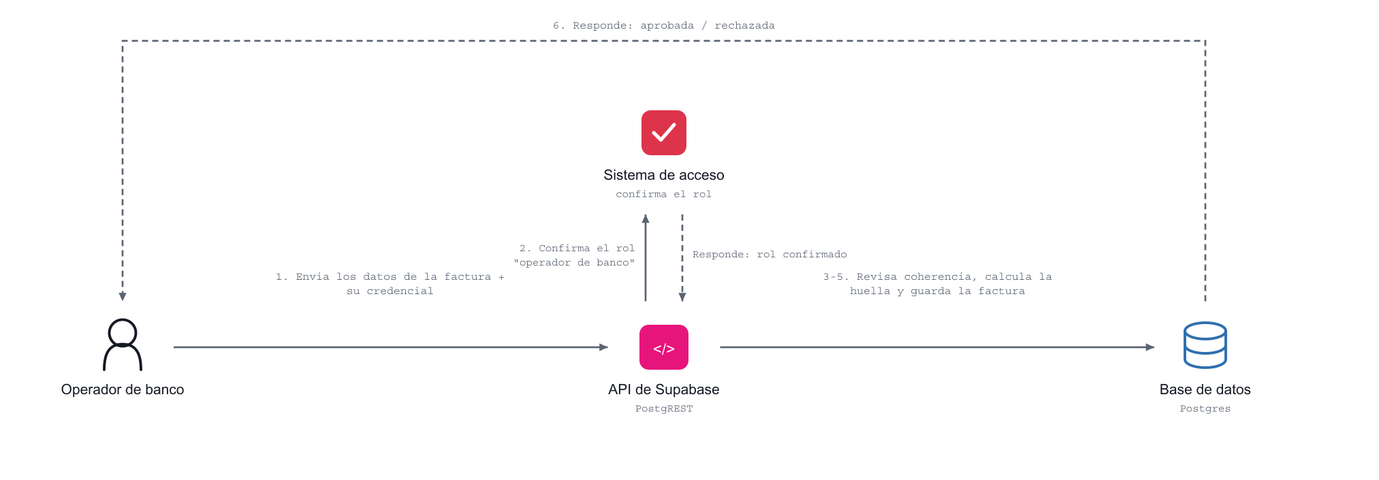
2. Registro de factura y validacion

Slide 4
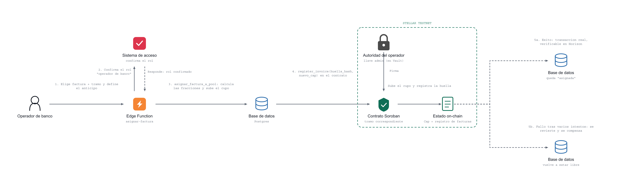
3. Asignacion a un pool, fraccionamiento y registro on-chain

Slide 5
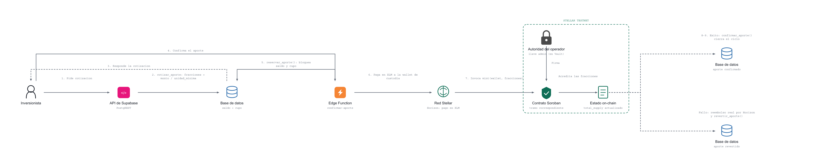
4. Aporte del inversionista: cotizar y confirmar

Slide 6
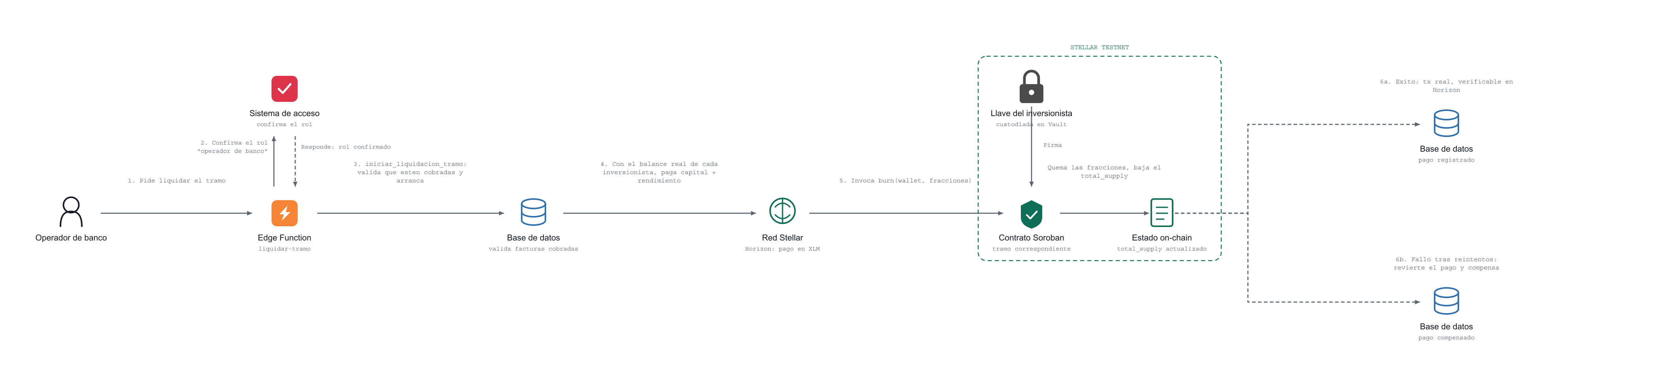
5. Liquidacion de tramo: pago real y quema de fracciones

